Slide 1
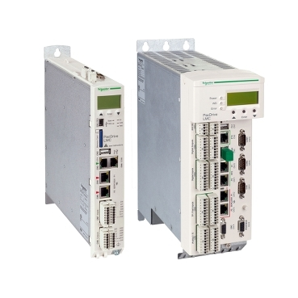
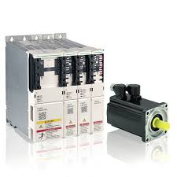
Vorbeugen von Lieferengpässen bei Ersatzteilen
ELAU LMC300 PACDRIVE 3
NUTZEN UND VORTEILE
BESCHREIBUNG
Sicherere Lösung mit neustem am Markt verfügbaren Bauteil.
Kann lange Stillstandszeiten bei Ausfall vermeiden
  Die Produktion der an verschiedenen Etikettierern installierten ELAU MAX-4/C 600/C 400 und MC-4 wurde vom Hersteller eingestellt.
  Gefahr bevorstehender Nichtverfügbarkeit von Ersatzteilen.
  Gefahr langer Stillstandszeiten der Anlage in den Abfüllbetrieben.
Zum Frequenzumrichter hinzugefügte Ethernet IP-Steuerung (verglichen mit den Versionen mit DeviceNet für den US-Markt)
  Neues System mit LMC300 PACDRIVE 3:
    Das neue System besteht aus einer LMC300 PACDRIVE 3 Steuerung mit LXM62 Servoantrieb.
    Funktioniert nur mit Elau SH Motoren, die bei Bedarf ebenfalls in den O&U enthalten sind (um veraltetes SM Modell zu ersetzen).
Nutzen: Obsoleszenz
Ausstattung: Rollquattro
Katalog-Code: OCL001

